Slide 1


CHÀO MỪNG CÁC THẦY CÔ VỀ DỰ GIỜ, THĂM LỚP
MÔN ĐẠI SỐ 7
Trường:
Giáo viên:

Slide 2

KHỞI ĐỘNG

Slide 3
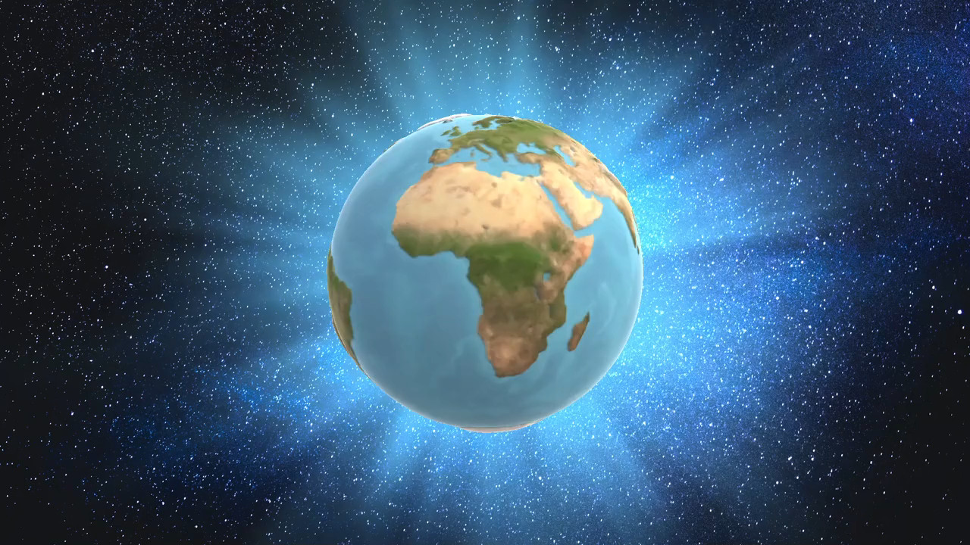

Slide 4
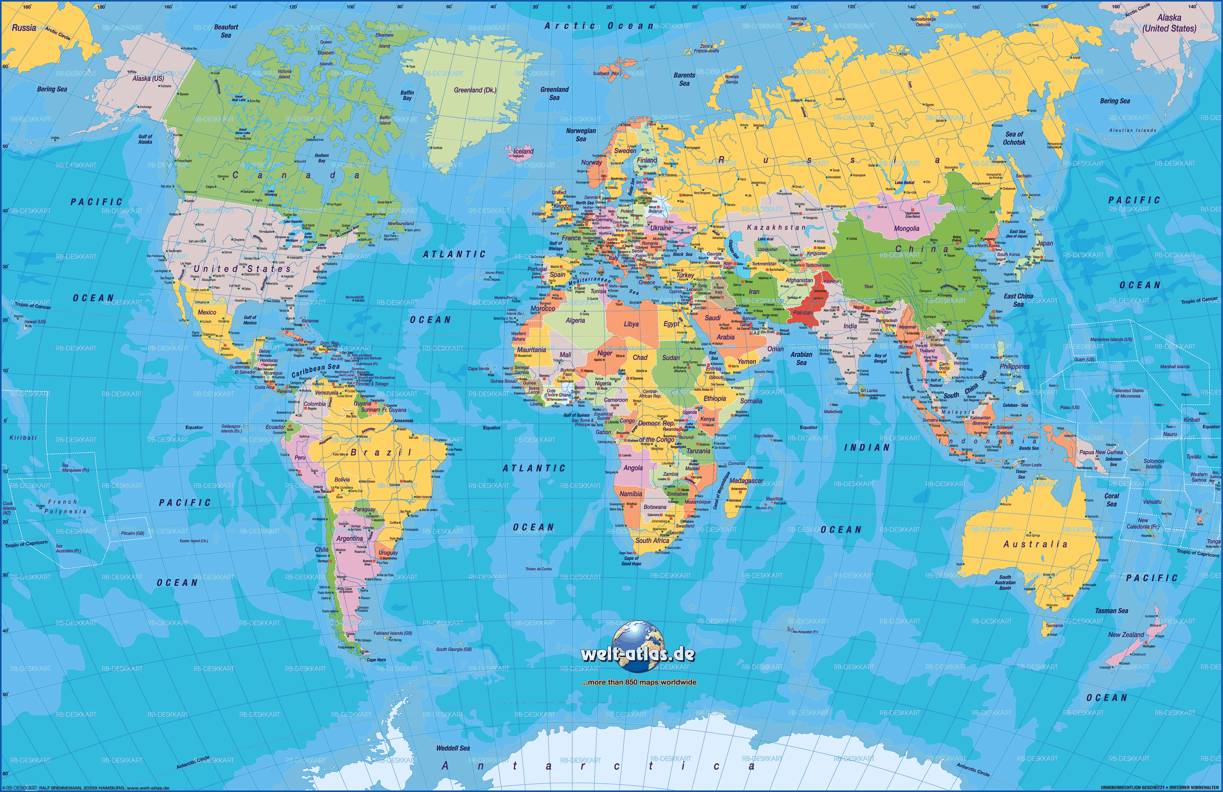
Nước chiếm bao nhiêu phần trăm diện tích bề mặt của Trái Đất?
Trái Đất, ngôi nhà chung của tất cả chúng ta có khoảng 71% diện tích bề mặt được bao phủ bởi nước. Nếu gom hết toàn bộ lượng nước trên Trái Đất để đổ đầy vào một bể chứa hình lập phương thì kích thước cạnh của bể phải lên tới 1 111,34 km.
Muốn biết lượng nước trên Trái Đất là khoảng bao nhiêu kilomet khối, ta cần tính 1 111,34 x 1 111,34 x 1 111,34 . Biểu thức này có thể viết dưới dạng lũy thừa giống như lũy thừa của một số tụ nhiên mà em đã học ở lớp 6 không?

Slide 5
HÌNH THÀNH
KIẾN THỨC

Slide 6

BÀI 3: LŨY THỪA VỚI SỐ MŨ TỰ NHIÊN
CỦA MỘT SỐ HỮU TỈ
(Tiết 1)

Slide 7



BÀI 3: LŨY THỪA VỚI SỐ MŨ TỰ NHIÊN CỦA MỘT SỐ HỮU TỈ
(Tiết 1)
1. Lũy thừa với số mũ tự nhiên
HĐ1:
Viết các tích sau dưới dạng lũy thừa rồi chỉ ra cơ số và số mũ của lũy thừa đó.
Lời giải:
Cơ số: 2
Số mũ: 4
Cơ số: 5
Số mũ: 3
Định nghĩa lũy thừa của một số tự nhiên

Slide 8


Thực hiện phép tính và viết các biểu thức dưới dạng lũy thừa tương tự như lũy thừa của số tự nhiên.
HĐ2, HĐ3:
Lời giải:

Slide 9
Định nghĩa:
Lũy thừa bậc n của số hữu tỉ x, kí hiệu , là tích của n thừa số x (n là số tự nhiên lớn hơn 1):
Quy ước:
Số mũ
Cơ số

Slide 10


Ví dụ 1.
Tính:
Lời giải:

Slide 11
Luyện tập 1.
Tính:
Lời giải:

Slide 12
Ví dụ 2.
Tính:
Chú ý:
Lũy thừa của một tích bằng tích các lũy thừa;
Lũy thừa của một thương bằng thương các lũy thừa.
Lời giải:

Slide 13


LUYỆN TẬP

Slide 14




Slide 15

NỘI DUNG VÀ LUẬT CHƠI
Ngày xửa, ngày xưa có hai ông bà già và một cô cháu gái sống trong ngôi nhà bằng gỗ bên cạnh mảnh vườn xinh xắn. Trong nhà còn có một con Chó, một con Mèo và một chú Chuột nhắt.
Một hôm, ông già mang về một cây củ cải nhỏ trồng trong vườn. Ngày ngày, ông ra sức chăm chút cho cây. Chẳng bao lâu nó đã trở thành một cây cải khổng lồ, to chưa từng thấy.
Một buổi sáng, ông già ra vườn định nhổ củ cải về cho bà và cháu gái. Ông nhổ mãi, nhổ mãi mà cây cải vẫn không hề nhúc nhích.
Em hãy giúp ông gọi những thành viên trong nhà ra để giúp ông nhổ củ cải bằng cách trả lời đúng các câu hỏi.
Với mỗi câu trả lời đúng tương ứng với gọi được một thành viên tới giúp.

Slide 16

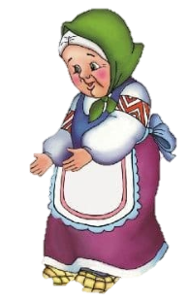
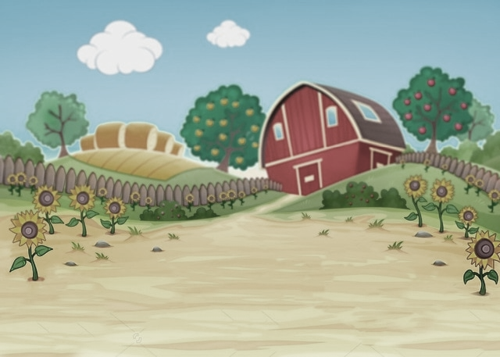
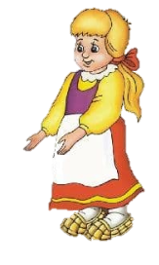
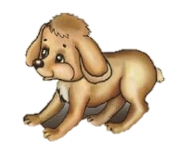
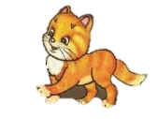

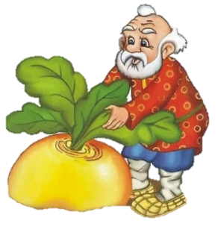
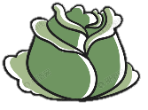









Slide 17
30
16
0
1
2
3
4
5
6
7
8
28
29
9
10
11
12
13
14
18
20
15
21
17
19
22
26
23
24
25
27
Câu 1: Tính:

Slide 18
30
16
0
1
2
3
4
5
6
7
8
28
29
9
10
11
12
13
14
18
20
15
21
17
19
22
26
23
24
25
27
Câu 2. Tính:

Slide 19
30
16
0
1
2
3
4
5
6
7
8
28
29
9
10
11
12
13
14
18
20
15
21
17
19
22
26
23
24
25
27
Câu 3. Tính:

Slide 20
30
16
0
1
2
3
4
5
6
7
8
28
29
9
10
11
12
13
14
18
20
15
21
17
19
22
26
23
24
25
27
Câu 4. Tính:

Slide 21
30
16
0
1
2
3
4
5
6
7
8
28
29
9
10
11
12
13
14
18
20
15
21
17
19
22
26
23
24
25
27
Câu 5. Tính:

Slide 22


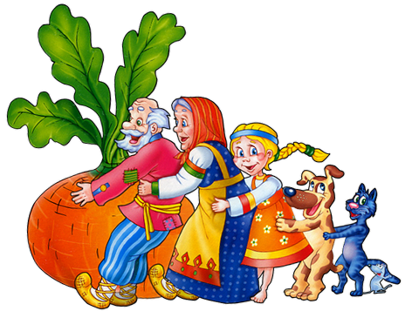
THE END
CẢM ƠN CÁC CHÁU ĐÃ GIÚP ÔNG HÁI ĐƯỢC CỦ CẢI!

Slide 23
VẬN DỤNG

Slide 24
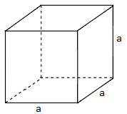
Viết công thức tính thể tích của hình lập phương cạnh a dưới dạng lũy thừa?

Slide 25
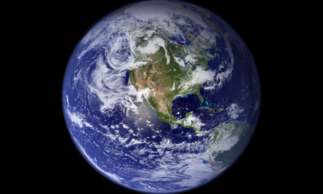
Viết biểu thức lũy thừa để tính toàn bộ lượng nước trên Trái Đất trong bài toán mở đầu (đơn vị kilomet khối)

Slide 26

BÀI TẬP VỀ NHÀ
- Đọc lại toàn bộ nội dung bài đã học.
- Học thuộc: định nghĩa lũy thừa của số hữu tỉ, cách tính lũy thừa của một tích, lũy thừa của một thương
- Làm bài tập 1.18 và 1.23 trang 18, 19 SGK
- Đọc và chuẩn bị bài mới:
Phần 2. Tích và thương hai lũy thừa cùng cơ số.

